Slide 1

CHÀO MỪNG CÁC THẦY CÔ
VỀ DỰ GIỜ THĂM LỚP
1B3

Slide 2


CÙNG NHAU HÁT
BÀI HÁT: BÀN TAY MẸ

Slide 3

1
1
2
2

Slide 4

Bàn tay mẹ đã làm
những gì để chăm sóc,
yêu thương con?

Slide 5

Em đã làm gì để thể hiện
tình yêu với mẹ?

Slide 6

LÀM VÒNG
TẶNG MẸ

Slide 7

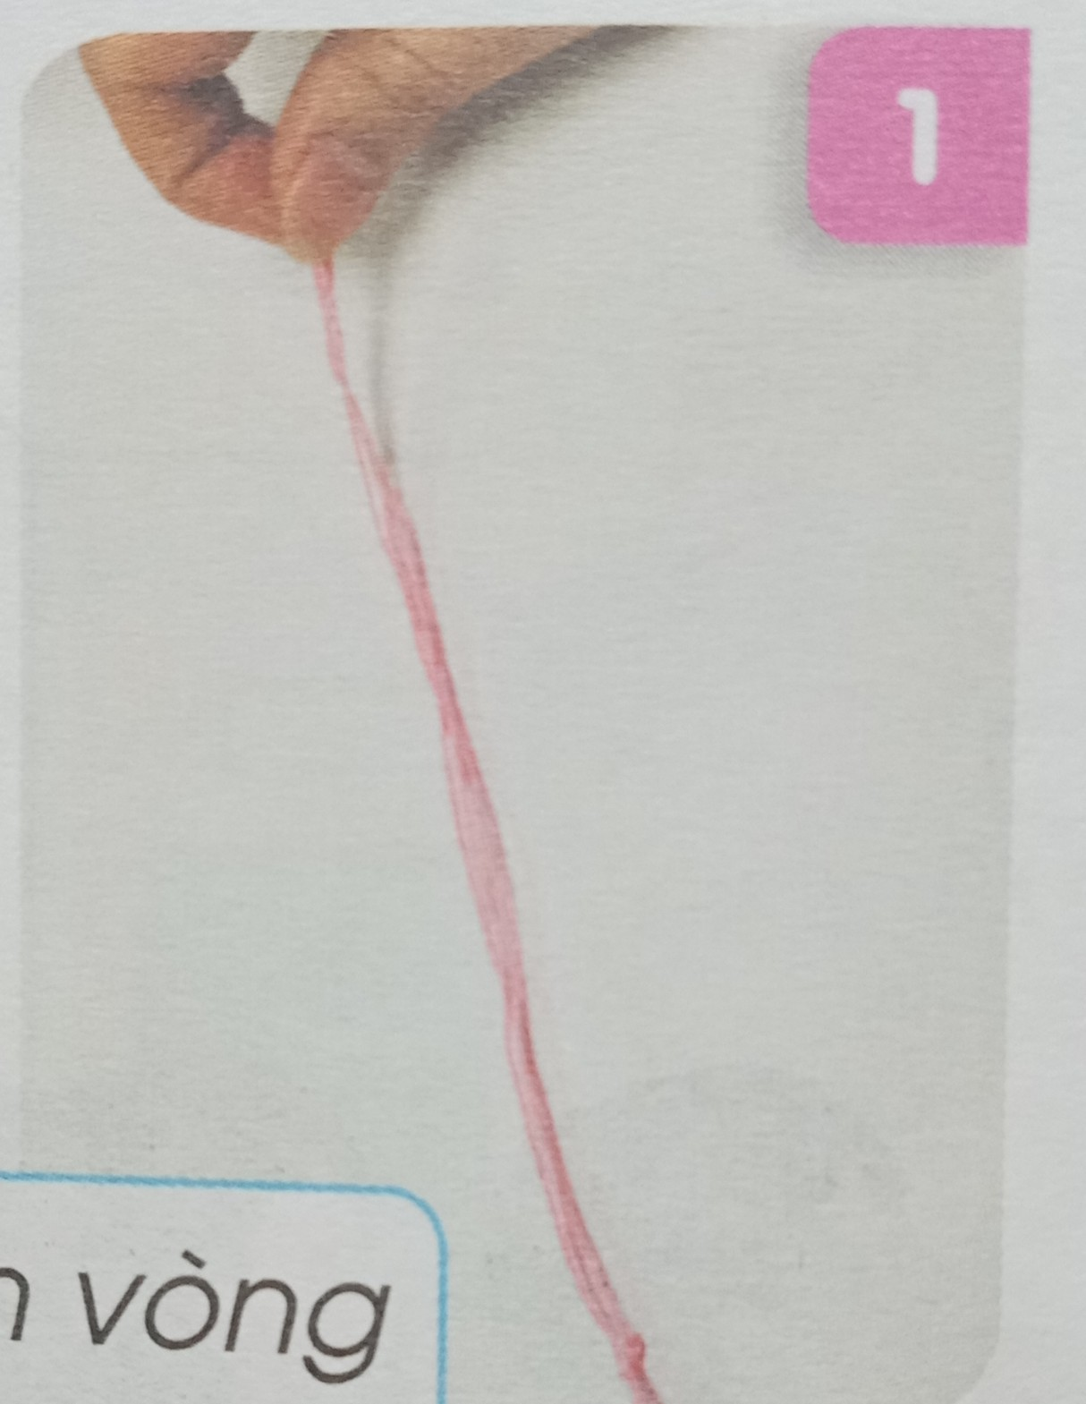
Bước 1: Buộc một nút thắt ở một đầu sợi dây.

Slide 8

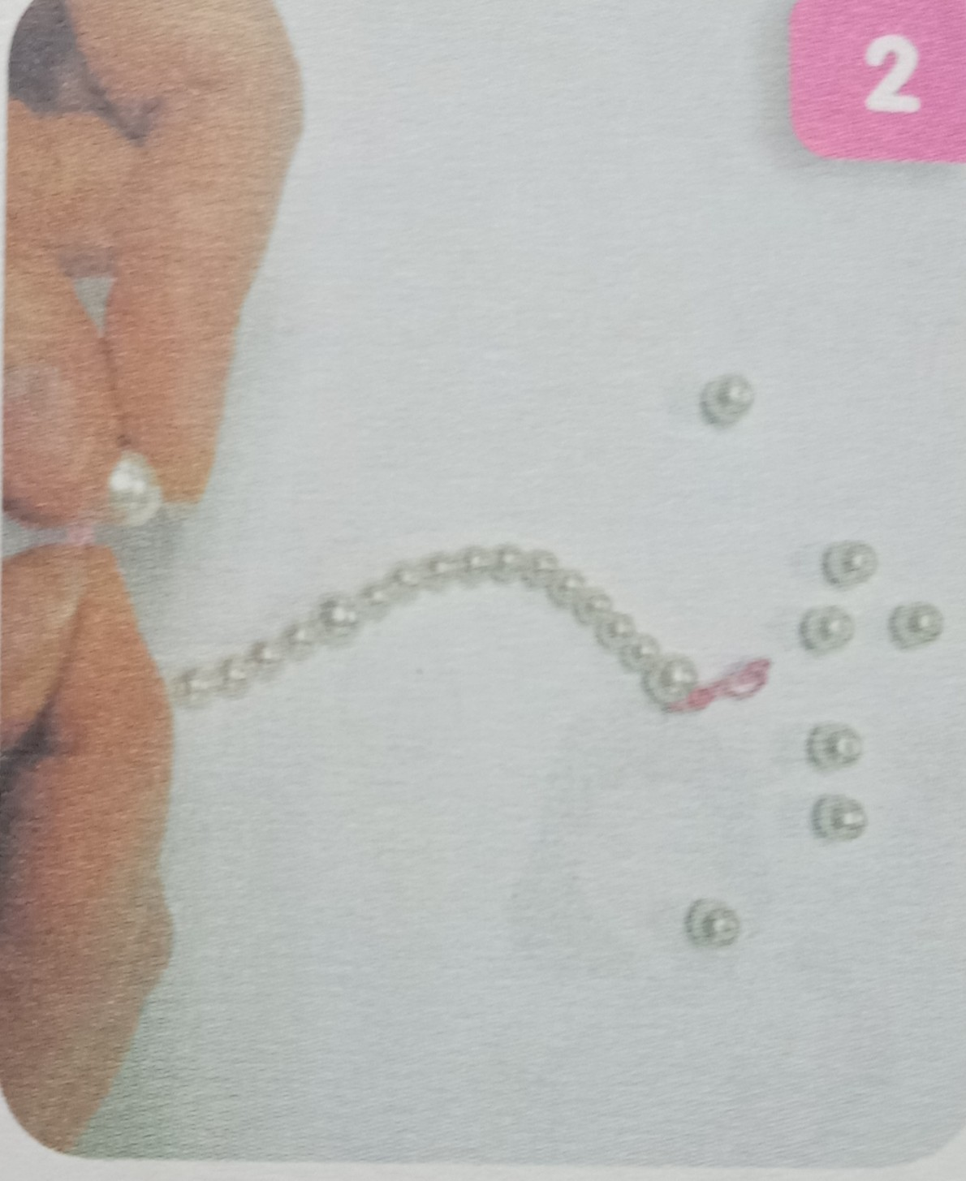
Bước 2:
Lần lượt chọn các hạt vòng theo màu sắc mình thích và xuyên vào sợi dây.

Slide 9
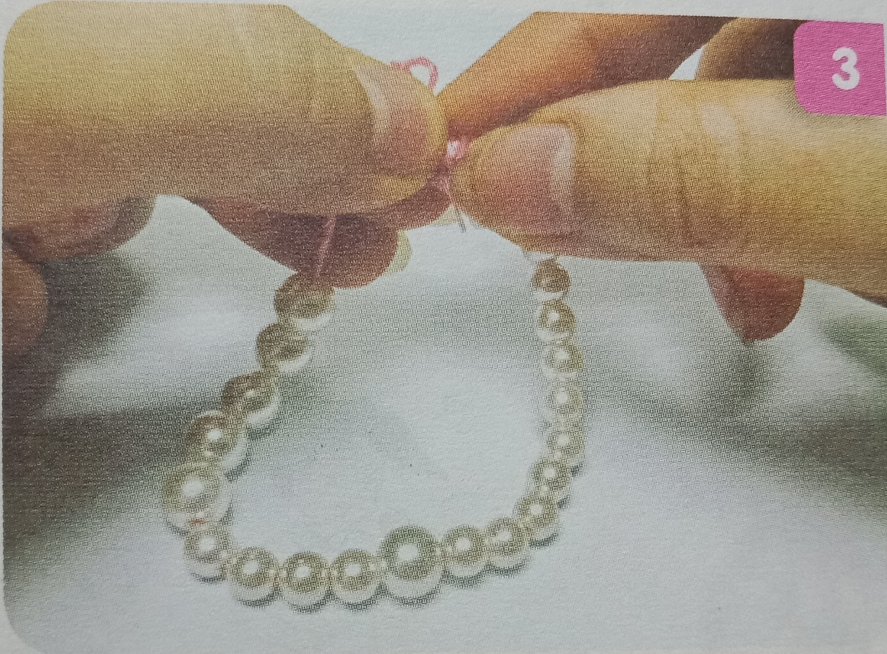

Bước 3: Khi đã xuyên đủ số hạt để ướm vừa cổ tay mẹ (khoảng 16cm) thì cầm hai đầu sợi dây buộc nút lại với nhau.

Slide 10
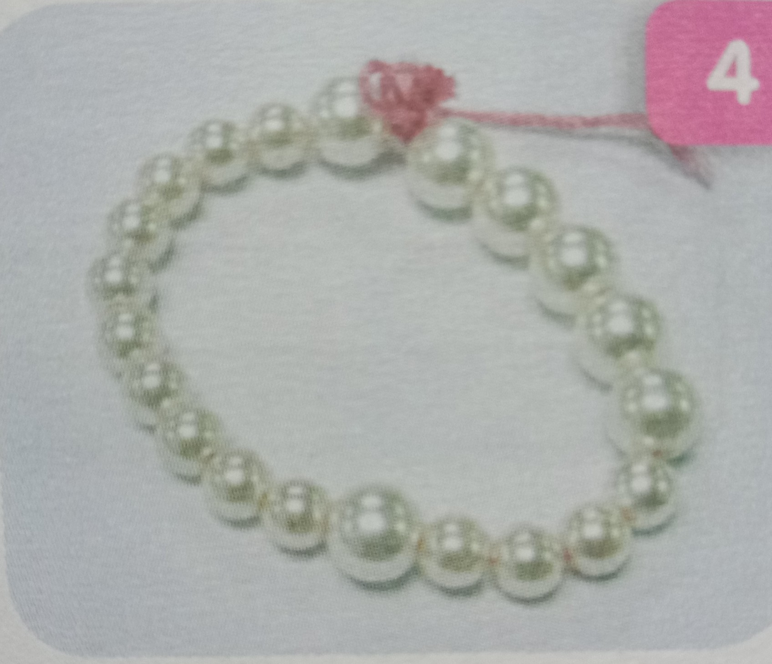
Bước 4: Dùng kéo cắt đi phần dây thừa( nếu có )

Slide 11

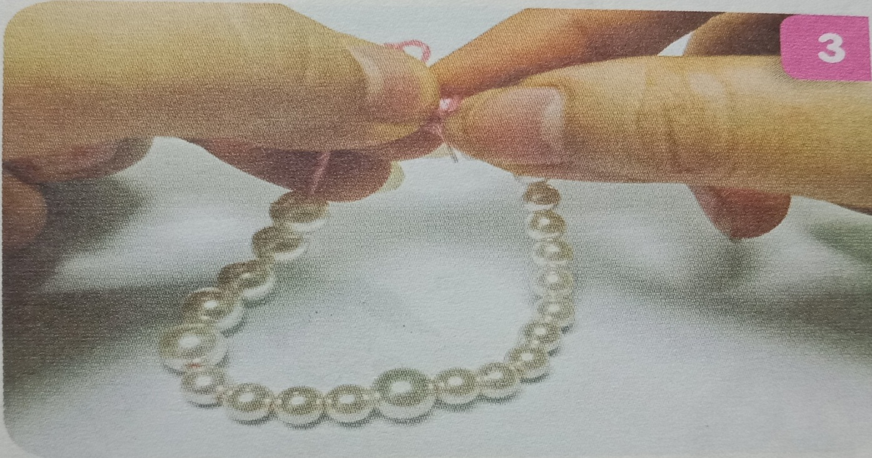
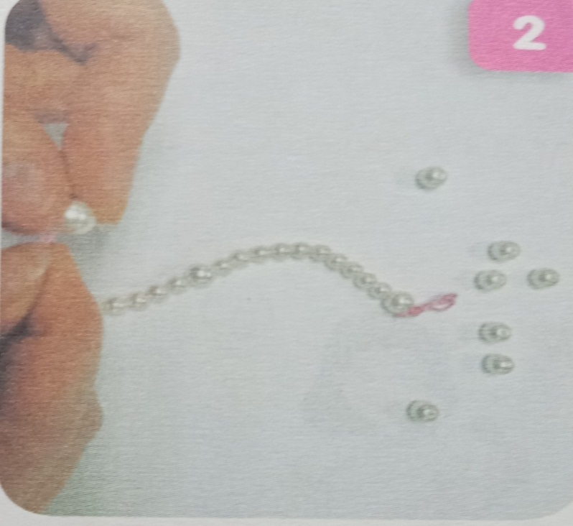

THỰC HÀNH

Slide 12

TRƯNG BÀY
SẢN PHẨM

Slide 13

KÍNH CHÚC
QUÝ THẦY CÔ
THẬT NHIỀU SỨC KHỎE
VÀ CÔNG TÁC TỐT

